Slide 1
ART monitor senioren
Workshop NOOP congres 8 oktober 2025
Suzanne Oosterman en Silvia Filart
Verpleegkundig specialisten GGZ Dimence Ouderen

Slide 2
Wie heeft er ervaring met ART Monitor (Senioren)
Wie werkt er ambulant? Wie klinisch?

Slide 3
Inhoud
Theoretische achtergrond ART
ART Addendum ouderen en ART monitor voor Senioren.
ART monitor Senioren versus Kwaliteitskader WLZ: waar zit de overlap?
Resultaten 1e afname ART Senioren monitor (en WLZ kwaliteitskader):
klinische langdurige behandelafdeling Huis a/d Dijk Deventer
Ambulante behandeling, Almelo
Uitwisseling in groepjes over toepasbaarheid in jouw praktijk
Terugkoppeling van ervaringen

Slide 4
Theoretische achtergrond ART

Slide 5
ART richt zich op
Mensen (18+) met ernstige psychiatrische problematiek waarbij het herstelproces gestagneerd is en er ruimte is voor het verbeteren van de kwaliteit van leven.
Deze omstandigheden maken dat er 24 uur zorg nodig is en alle andere zorg al is geprobeerd.
De verblijfsplaats is niet bepalend, maar de kwaliteit van de verschillende levensgebieden wel.
Uitgangspunt is niet langer dan 3 jaar

Slide 6
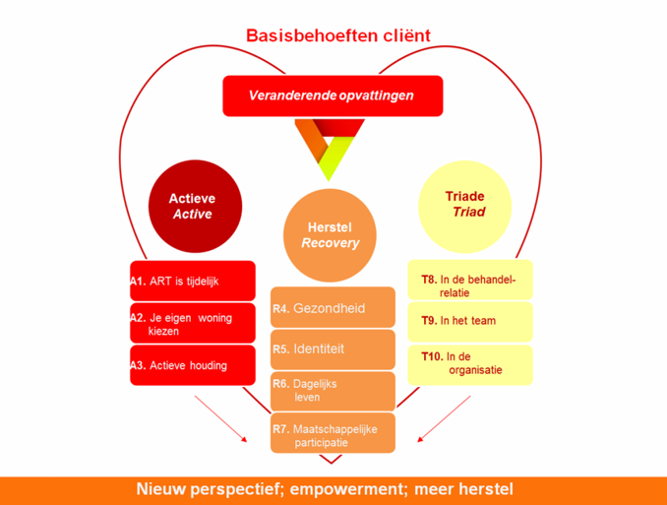

Slide 7
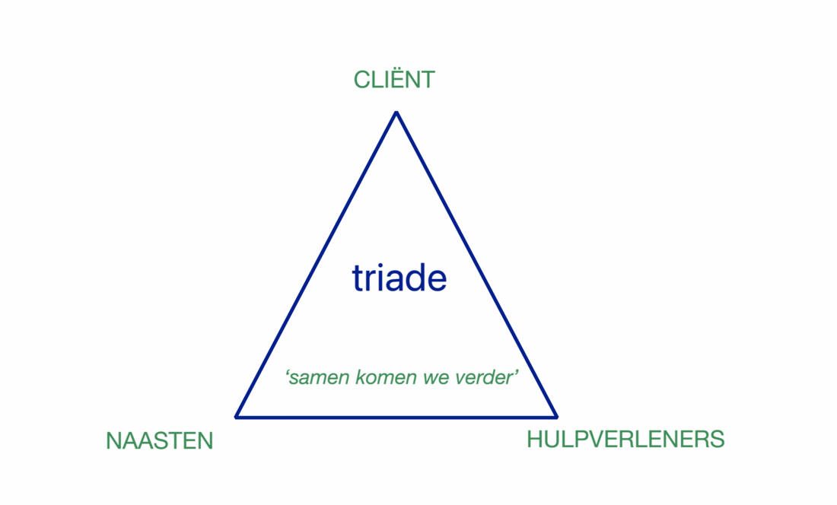
Zeven kernuitgangspunten van ART
ART zorg is tijdelijk.
Men kan wonen naar eigen keuze.
We zien onvervulde behoeften als de oorzaak van ‘problematisch gedrag” en focussen op de achterliggende behoeften in plaats van het gedrag.
Er is ruim aandacht voor herstel van identiteit.
Herstel van gezondheid betekent zowel richten op lichamelijke als psychische gezondheid.
Belangrijk is aandacht voor maatschappelijk herstel.
We werken aan herstel van en in de triade.
Notes:
Naast een open en herstelondersteunende bejegening en omgeving wordt, zoals ook bij FACT en HIC, gezocht naar (evidence en practice based) methodieken die de open cultuur en het herstelproces bevorderen. Centraal daarin staat het ontwikkelen van eigen kracht en geloof in eigen capaciteiten. Geïnspireerd door de 12 bouwstenen uit ‘Over de brug” (Phrenos, 2014) zijn we gekomen tot zeven kernuitgangspunten van ART. Deze luiden:

Slide 8
Negen stappen
Contact maken en gastvrij onthaal (de 5 minuten-methodiek).
ZAG (zorgafstemming) in de Triade.
Herstelassessment (verbinding maken met oorspronkelijke geschiedenis en het netwerk).
Risicotaxatie en Crisissignalering (m.b.v. crisiskaart, WRAP, triadekaart, taxatie instrumenten).
Psychiatrisch onderzoek.
Somatisch onderzoek.
Rehabilitatie onderzoek.
ROM.
Behandelplan opstellen.
Notes:
Negen stappen:

Slide 9
Negen ART modules
Zelfregie, zelfzorg en inzet van zelfmanagementinstrumenten
Betekenisvol meedoen
Veiligheid: risicotaxaties en crisissignalering
Opschalen/intensiveren en afbouwen van zorg
Woonbegeleiding en -training
Zorgafstemming in de triade
Medicatie behandeling
E-health en domotica
Rehabilitatie

Slide 10
Ontwikkeling ART ouderen
addendum ouderen en monitor

Slide 11
ART ouderen: addendum en monitor
2021-2024: Landelijk project, op initiatief van GGZ Breburg, steeds meer GGZ instellingen sloten hierbij aan.
Enkele landelijke sessies om samen te werken aan addendum en ART monitor.
2024: Addendum ouderen gepubliceerd, met daarin aanpassingen op deze specifieke doelgroep
2024 ART monitor ouderen
1-7-2024 ingegaan, per 1-7-2025 WLZ kwaliteitskader verplicht. Dit instrument is ontwikkeld door Zorginstituut Nederland

Slide 12
ART versus Kwaliteitskader WLZ
ART heeft een behandelcomponent. WLZ betreft woonzorg.
ART heeft 5 puntenschaal, hiermee kun je concreet scoren
Kwaliteitskader Woonzorg in de Langdurige GGZ is minder concreet qua scoring, daarmee multi-interpretabel
Kwaliteitskader WLZ heeft meer items op thema “naaste”
ART is in tijd beperkt tot 3 jaar, WLZ Wonen is onbeperkt

Slide 13
1ste Afname ART monitor Senioren
Klinisch langerdurende behandeling Ouderen, Deventer
Ambulant Ouderen, Almelo & Hardenberg
Mei-sept 2025 1e interne audit
5 hulpverleners van klinische team:
  1 senior verpleegkundige,
  1 SPH,
  1 VS GGZ,
  1 teamleider bedrijfsvoering,
  1 maatschappelijk werker
2x2 uur bijeenkomst, scoring in consensus
2 -3 belangrijke verbeter thema’s eruit gehaald
November brainstormronde, plan verbeterthema’s maken → jaarplan 2026
Mei-sept 2025 1e interne audit
4 hulpverleners van ambulante team:
  1 senior verpleegkundige,
  1 SPV,
  2 VS GGZ
2x2 uur bijeenkomst, scoring in consensus
2 -3 belangrijke verbeter thema’s eruit gehaald
November brainstormronde, plan verbeterthema’s maken → jaarplan 2026

Slide 14
Positief gescoorde items ART monitor
Klinisch langerdurende behandeling Ouderen, Deventer
Ambulant Ouderen, Almelo & Hardenberg
Gedachtegoed HOZ goed ingebed ‘in de genen’
Goed samengesteld en georganiseerd team
  interne samenwerking op orde,
  Evenredige disciplinemix
  goede samenwerking in de keten,
  laagdrempelig beschikbaarheid,
  goede in-, door- en uitstroom
Shared decision making
Somatische zorg en medicatiebeleid is op orde
Zo min mogelijk dwang in patiëntenzorg
Gedachte goed HOZ goed ingebed ‘in de genen’
Goed samengesteld en georganiseerd team
  interne samenwerking op orde,
  goede samenwerking in de keten,
  laagdrempelig beschikbaarheid,
  gezonde teamgeest
Shared decision making
Intakes en Zorg Afstemmingsgesprekken (ZAG) in de triade zijn goed ingebed
Somatische zorg is op orde
Zo min mogelijk dwang in patiëntenzorg
Structureel aandacht voor veiligheid personeel

Slide 15
Verbeterpunten uit ART monitor
Klinisch langerdurende behandeling Ouderen, Deventer
Ambulant Ouderen, Almelo & Hardenberg
Meer 1 lijn in attitude en bejegening (ZPM versus WLZ)
Gerichte scholing en specifieke
deskundigheidsbevordering. O.a. aandacht voor
palliatieve zorg
Verbeteren interne reflectie
Plan maken om intervisies te gaan implementeren (en betere verdeling met bijvoorbeeld het moreel beraad), gerichte afspraken coaching on the job
Inbedden ervaringsdeskundigheid in de behandeling:
Aandeel ervaringsdeskundige bij begeleiding en behandeling
Inhoudelijke verbeterslag maken om kwaliteit van ZAG’s te verbeteren:
inbedden tussentijdse ROM (herstelschalen)
inbedden eigen bijdrage + meer eigenaarschap van de patiënt tav hersteldoelen en zorgplan
Verbeteren interne reflectie
Plan maken om intervisies te gaan implementeren (en betere verdeling met bijvoorbeeld het moreel beraad)
Inbedden ervaringsdeskundigheid in de behandeling:
Herstelondersteunende intake (HOI)
Aandeel ervaringsdeskundige bij groepsbehandelingen

Slide 16
Overlap ART monitor met 0-meting Kwaliteitskader
Woonzorgplan is op orde, met koppeling naar signaleringsplan
Organisatie overstijgend zijn afspraken nodig structureel betrokkenheid van naasten te borgen. Op de afdeling loopt dit goed.
Woonzorg is in verdere ontwikkeling, en overstijgt het maximum van 3 jaar zoals bij ART monitor

Slide 17
Toepasbaarheid in jouw praktijk
Zie jij voordelen van ART Monitor (Senioren) voor meten van de mate van implementatie HOZ in jouw team?
Wat is er nodig om met ART Monitor aan de slag te gaan?
Hoe kun je de eerste stap hiermee maken?
Wat ga je volgende week doen?

